Slide 1
муниципальное бюджетное дошкольное образовательное учреждение ГОРОДА НЕФТЕЮГАНСКА «детский сад № 18 «ЖУРАВЛИК» ПРЕЗЕНТАЦИЯ проекта «Великая Победа»
Инишева Кистаман Нажмудиновна
Воспитатель старшей группы

Slide 2
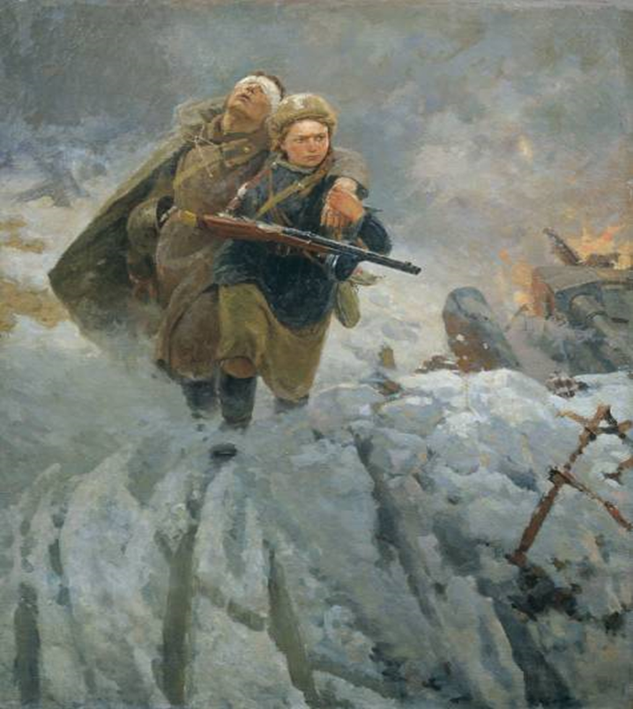
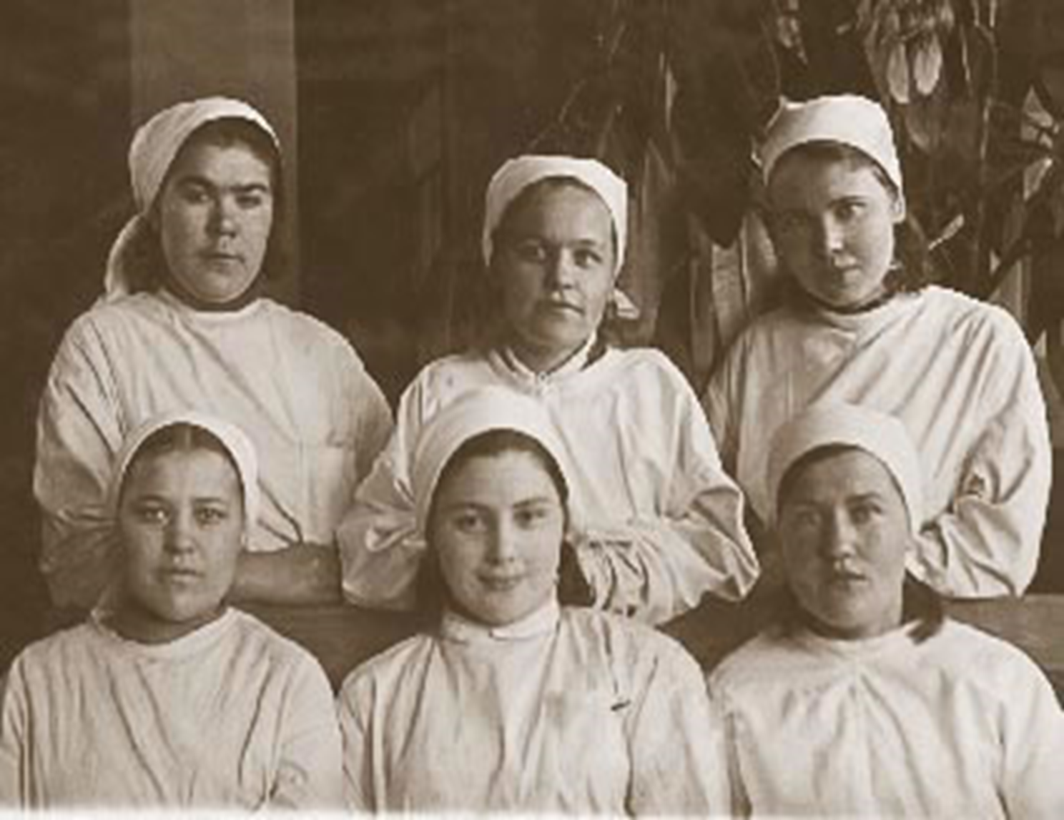
.
Реализуя проект мы с детьми рассматривали иллюстрации, фотографии и плакаты военных лет, фотографий, иллюстраций, наглядного материала о войне.

Slide 3
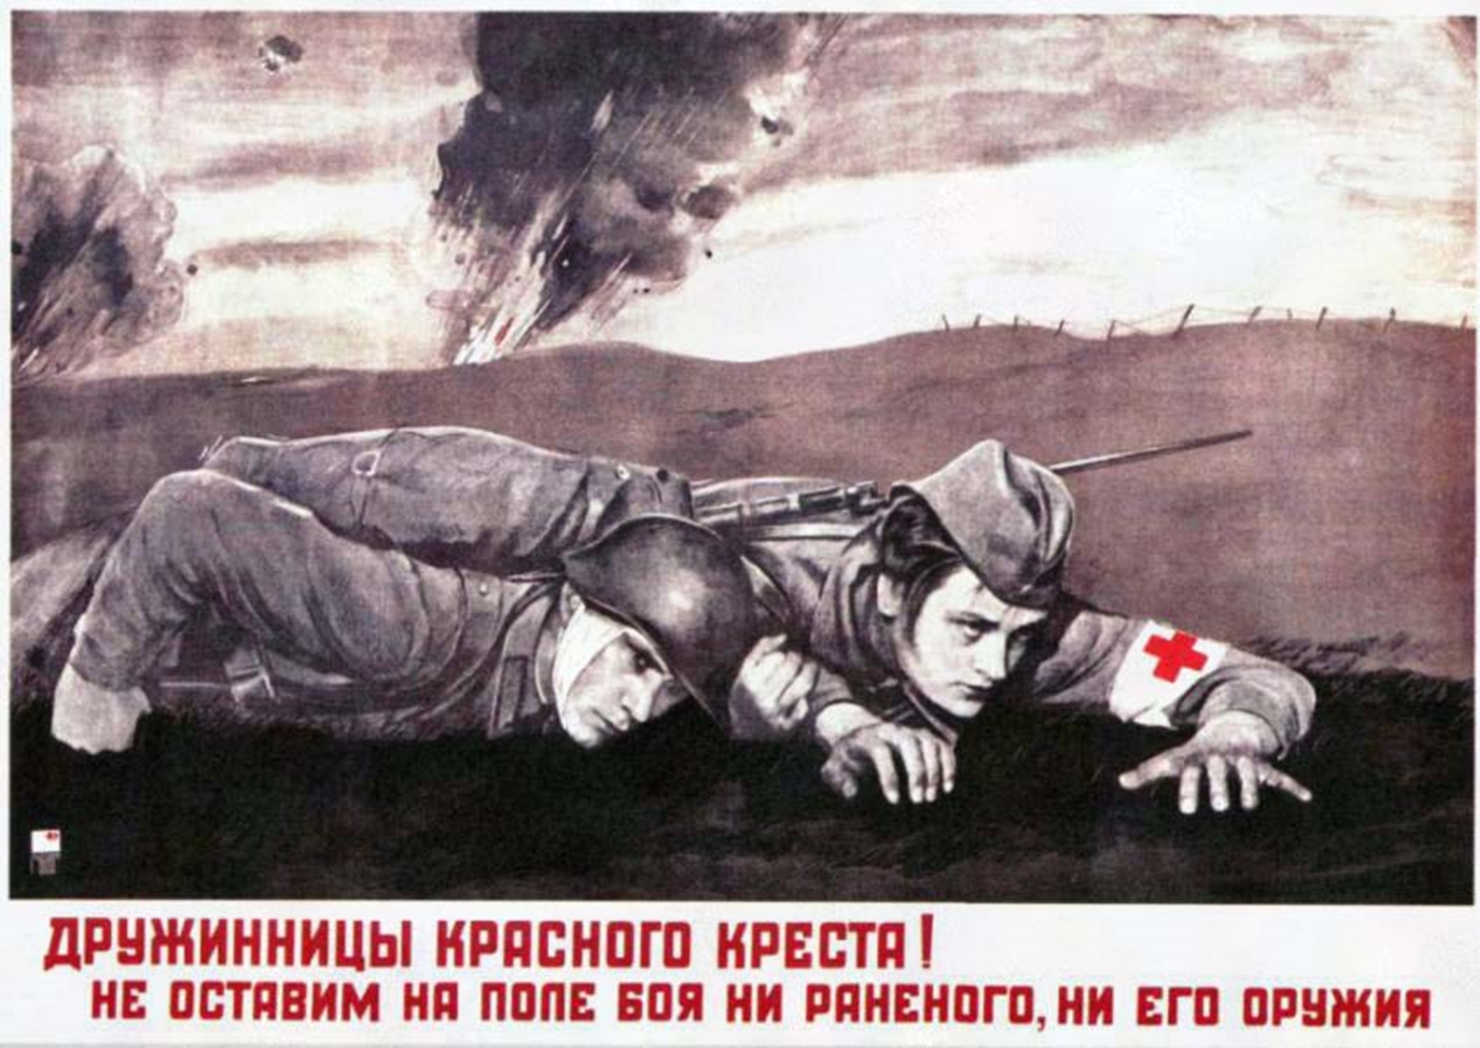
Воевали за Победу все. Медсёстры выносили с поля боя раненых.

Slide 4
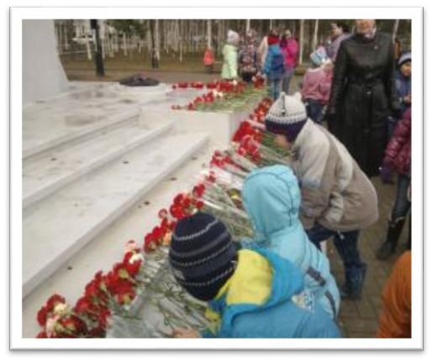
«Посещали памятные места нашего города»

Slide 5
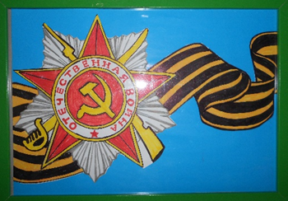
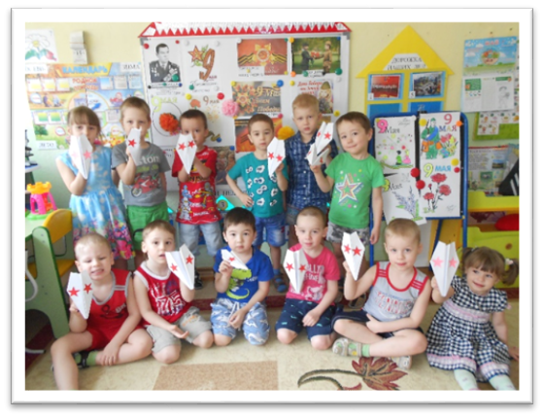
Совместно с родителями оформляли стенды, изготовляли поделки, участвовали в викторинах и конкурсах

Slide 6
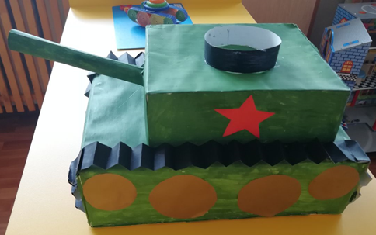

Slide 7
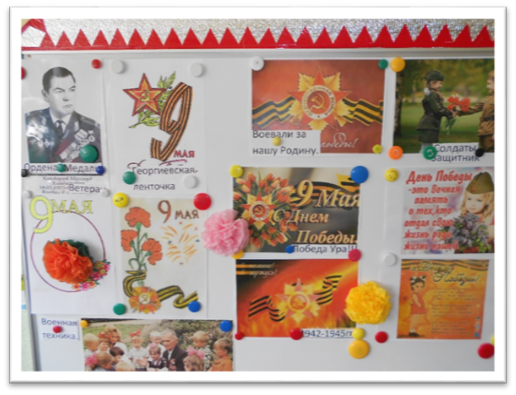

Slide 8
Дети старшего дошкольного возраста с большим интересом знакомятся с героическими страницами истории нашей страны. Проводя такие проекты, мы взрослые стараемся формировать у детей патриотические чувства, чувство гордости за свой народ, стремление быть похожими на героев тех лет. Наш долг познакомить детей с событиями Великой Отечественной войны; дать представление о том, что она была освободительной, велась во имя мира, процветания и благополучия нашей Родины.

